Slide 1

JAVASCRIPT
DÉVELOPPEMENT WEB ET MOBILE
COHORTE 2
Présenté par :
Elhadji NDIAYE
Fatou DIOUF
Yaya LY
Awa Ndiaye SENE
Elhadji Mbacke MBAYE

Slide 2
8) Déboguer votre code
A la base le débeugeur sert à trouver la sources des bugs (erreurs humaines que vous avez laissées dans votre code ) pour le corriger.
Mais nous allons l’utiliser pour suivre pas à pas ce que fait l’interpreteur JS lorsqu’il exécute un programme.
Il existe deux types principaux de bugs : ceux que l'interpréteur JavaScript saura vous signaler car ce sont des fautes de syntaxe, et ceux que l'interpréteur ne verra pas car ce sont des erreurs dans votre algorithme.

Slide 3
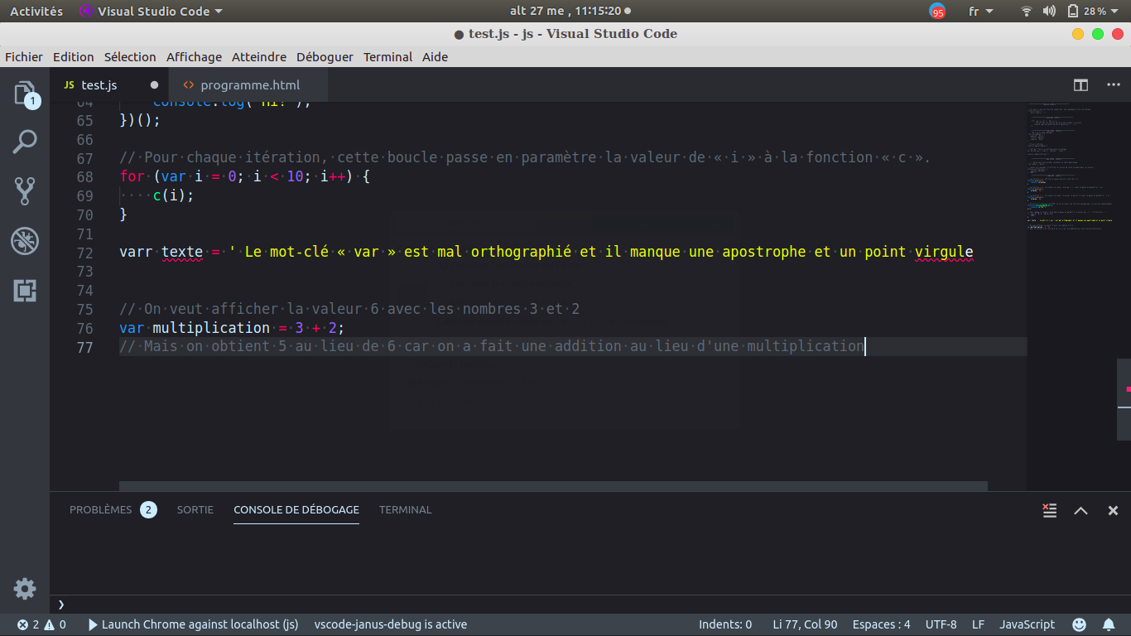
8) Déboguer votre code
Exemple bug syntaxique :
Exemple bug algorithmique :

Slide 4
8) Déboguer votre code
le kit de développement et leur console
Tout navigateur récent et un tant soit peu populaire possède un kit de développement permettant de faciliter le débogage de votre code.
Pour cela il fauter inspecter le code (Google Chrome) et voir le kit de développement
Pour vérifier les valeurs de vos variables, calculs, etc., la fonction alert()vous viendra probablement à l'esprit, mais sachez qu'il existe une méthode spécialement adaptée à ce cas de figure, il s'agit de console.log().

Slide 5
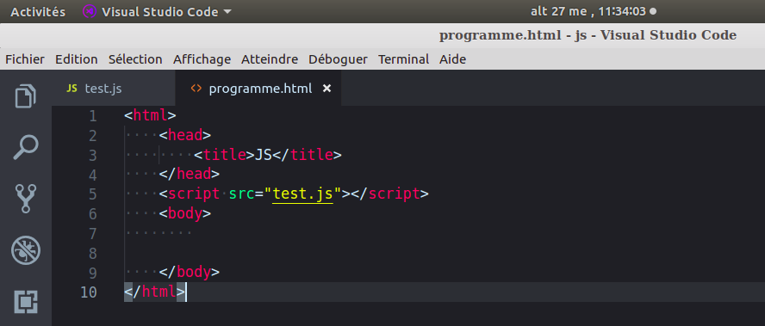
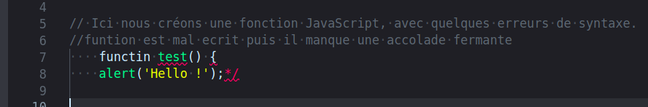
8) Déboguer votre code
Exemple :

Slide 6
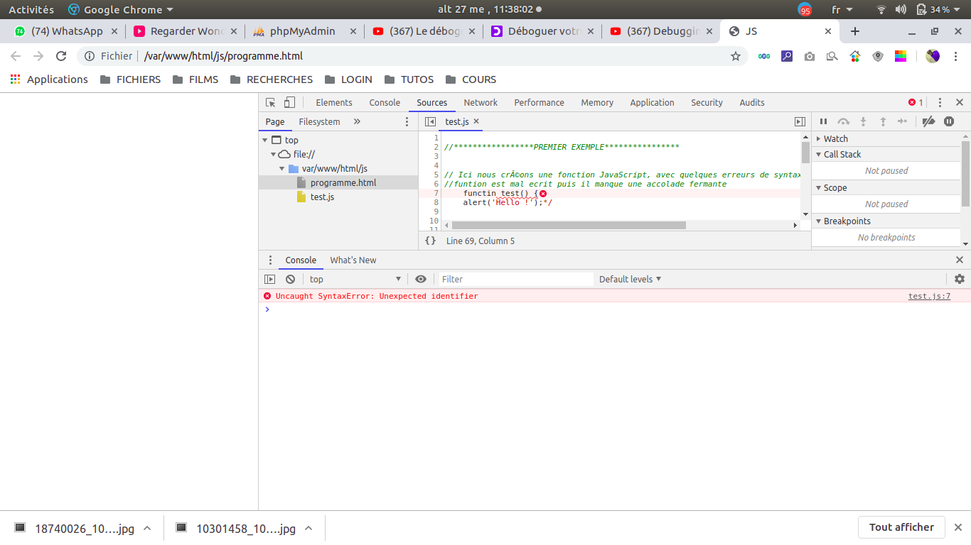
8) Déboguer votre code
Maintenant voyons l’exécution au niveau du navigateur et de la console du kit de développement

Slide 7
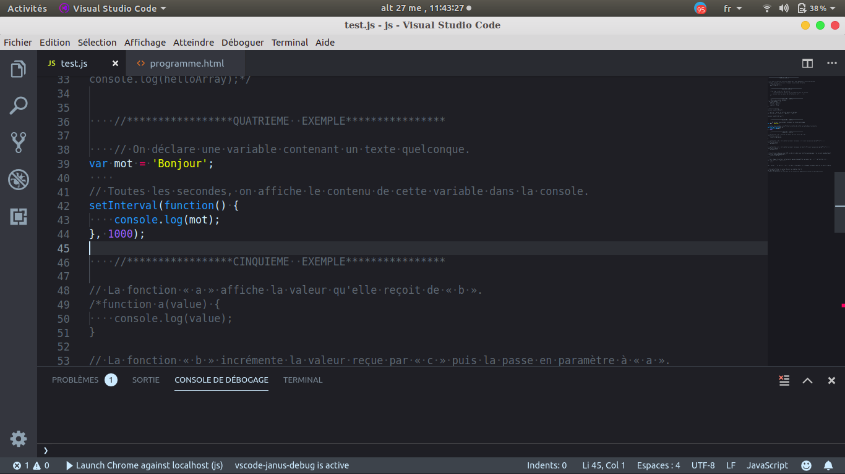
8) Déboguer votre code
Il est possible d'exécuter du code dans la console et d'accéder aux variables globales de la page actuelle.
Une fois le code exécuté, vous allez voir le contenu de la variable apparaître toutes les secondes dans la console. Essayez maintenant d'écrire mot = 'Mbacke Mbaye '; dans la console et de valider avec la touche Entrée, le texte affiché devrait alors changer. Cet exemple consiste à vous montrer que vous pouvez, grâce à la console, agir sur votre code pendant son exécution ! Cependant, prenez garde, la console ne peut agir que sur les variables qui sont globales !

Slide 8
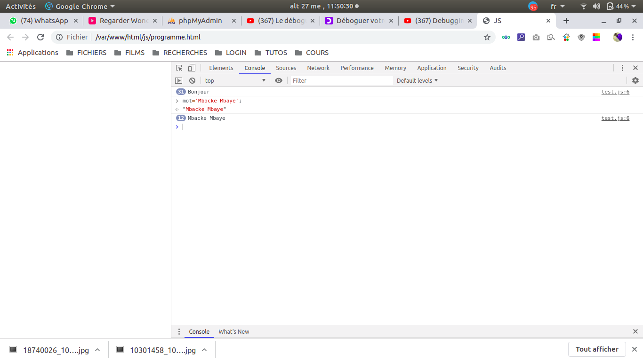
8) Déboguer votre code
Résultat de la console :

Slide 9
8) Déboguer votre code
Les points d'arrêt
Un bug qui ne se produit que pendant une fraction de seconde, ce qui pose généralement problème pour cerner la source du problème. Pour cela, les développeurs utilisent généralement ce qu'on appelle « les points d'arrêt », aussi nommés « breakpoints » en anglais.
permettent de mettre en pause votre script à un point précis de votre code et d'analyser l'état du scope courant ainsi que de l'espace global.
à chaque itération la boucle for(illustration à la page suivante) appelle la fonction c(), qui appelle la fonction b(), qui elle-même appelle la fonction a(). Cette suite d'appels de fonctions se nomme une « Pile d'exécution », que l'on rencontrera plus fréquemment défini par son terme anglais : « Call Stack ». Grâce aux points d'arrêts nous allons pouvoir étudier la pile d'exécution de notre code.

Slide 10
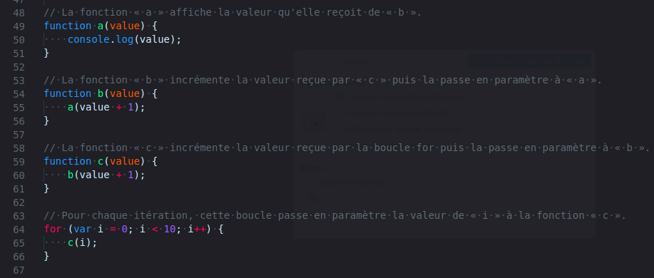
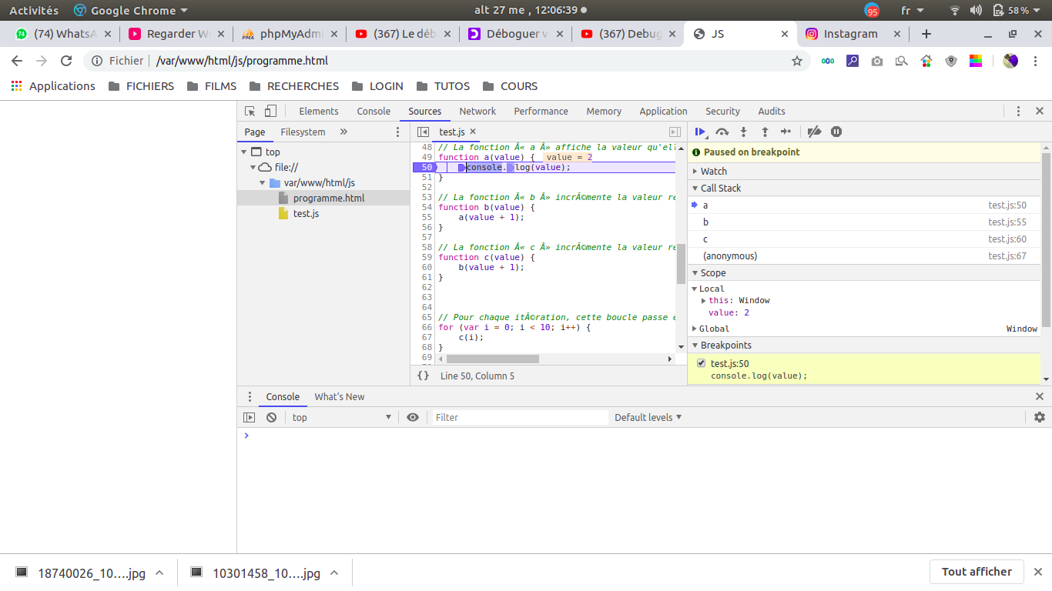
8) Déboguer votre code

Slide 11
8) Déboguer votre code
Mais en quoi consiste le point d'arrêt ?
Celui-ci permet d'indiquer à votre navigateur que vous souhaitez mettre en pause votre code avant l'exécution de la ligne concernée.
Notons que les points d'arrêt ne peuvent être placés que sur des lignes comportant des instructions, il est par exemple impossible d'en placer un sur la déclaration d'une fonction.
Vous pouvez ainsi voir qu'ici la valeur que notre fonction a() s'apprête à afficher est 2, ce qui est cohérent puisque notre boucle démarre à 0, tandis que les fonctions b() et c()incrémente toutes les deux la valeur.
Cependant, cela ne concerne que la première exécution de notre fonction a(), qu'en est-il des autres exécutions ? Il suffit pour ça d'indiquer au débogueur que l'exécution du script doit reprendre jusqu'à temps que l'on retombe sur un nouveau point d'arrêt, pour cela vous devez cliquer sur le bouton approprié.

Slide 12
8) Déboguer votre code
Une fois la reprise effectuée, votre code sera de nouveau mis en pause au même point d'arrêt car la ligne en question est de nouveau exécutée. La variable value aura alors changée, passant de 2 à 3 car la boucle en est à sa deuxième itération. Si vous reprenez l'exécution du code, vous verrez alors la valeur augmenter de nouveau et ainsi de suite jusqu'à la fin de l'exécution du script.
Pour chaque point d'arrêt que vous placez dans votre code, vous pouvez consulter la pile d'exécution. Cette dernière définit par quelles fonctions votre code est passé afin d'atteindre la ligne actuellement mise en pause par votre point d'arrêt. Reprenez la page qui nous a servi pour les points d'arrêts, repositionnez un point d'arrêt sur la ligne 3 et rafraîchissez la page. Une fois l'exécution du script mise en pause, vous pouvez observer la pile d'exécution de votre code.
Sous Chrome, vous pouvez la consulter dans la colonne de droite sous le ruban « Call Stack ».

Slide 13
8) Déboguer votre code

Slide 14
This work is licensed under a Creative Commons Attribution-ShareAlike 3.0 Unported License.
It makes use of the works of Mateus Machado Luna.

